Slide 1
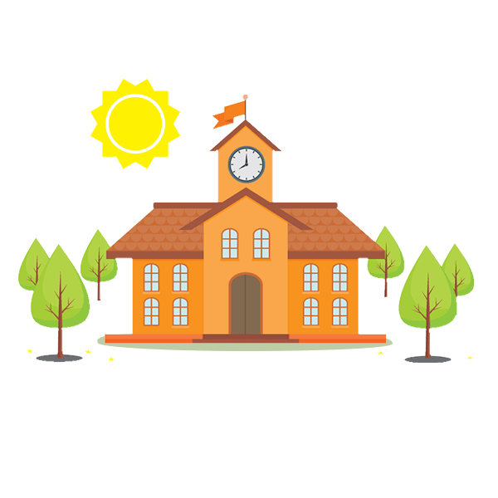
语文 三年级 下册
语文园地
课课练

Slide 2
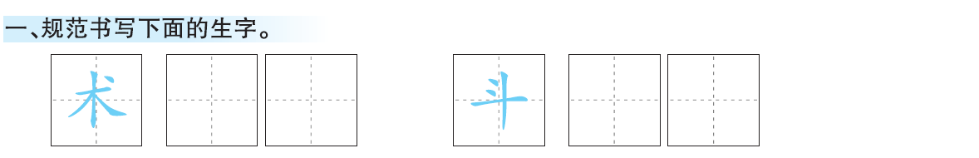
术
术
斗
斗

Slide 3
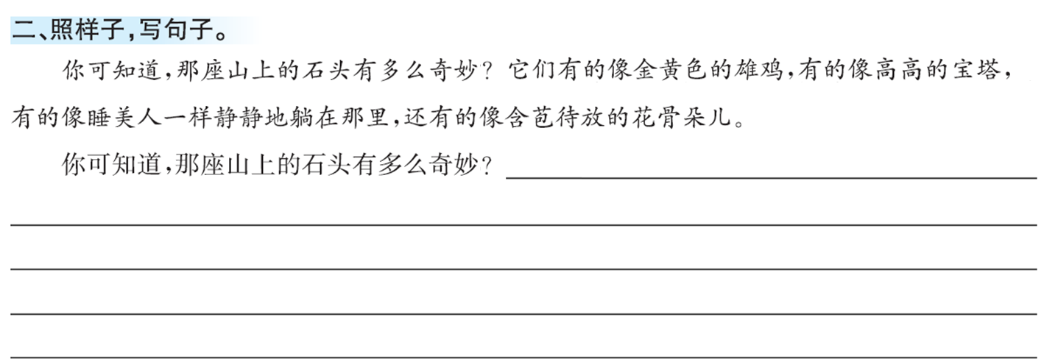
它们有的像一头威风凛凛的雄狮，端坐在岩石上，好似在俯视它的领地；有的像一名战士,站立在山岗上，守卫着它的“国土”；还有的像一只公鸡，昂首挺胸，迎接着每一次日出，为大家报晓……

Slide 4
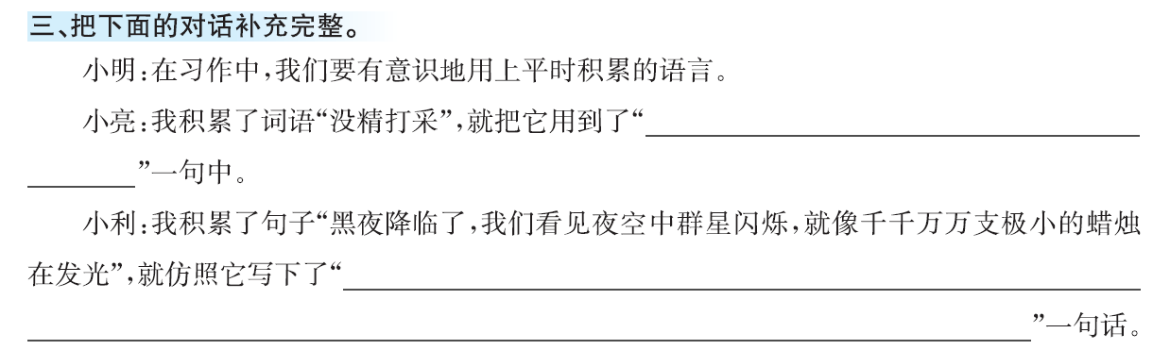
他没精打采地坐在那里，一句话也不说
清晨,我们看见太阳从遥远的天边升起，就像一个刚刚被点燃的火球

Slide 5
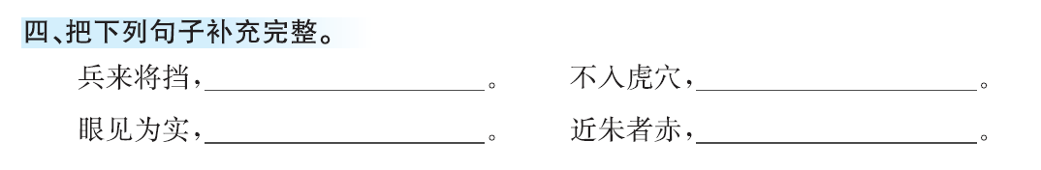
水来土掩
焉得虎子
耳听为虚
近墨者黑

Slide 6
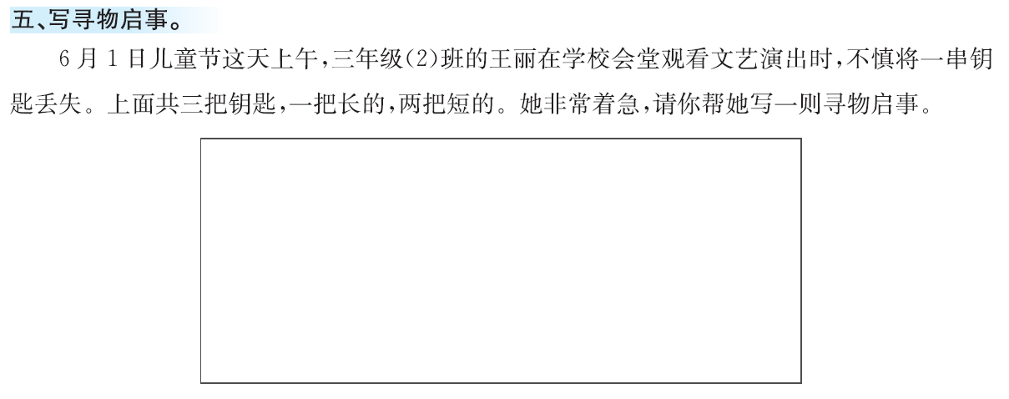
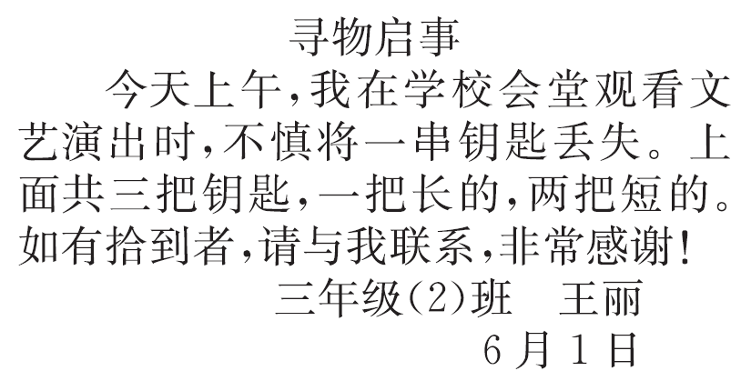

Slide 7
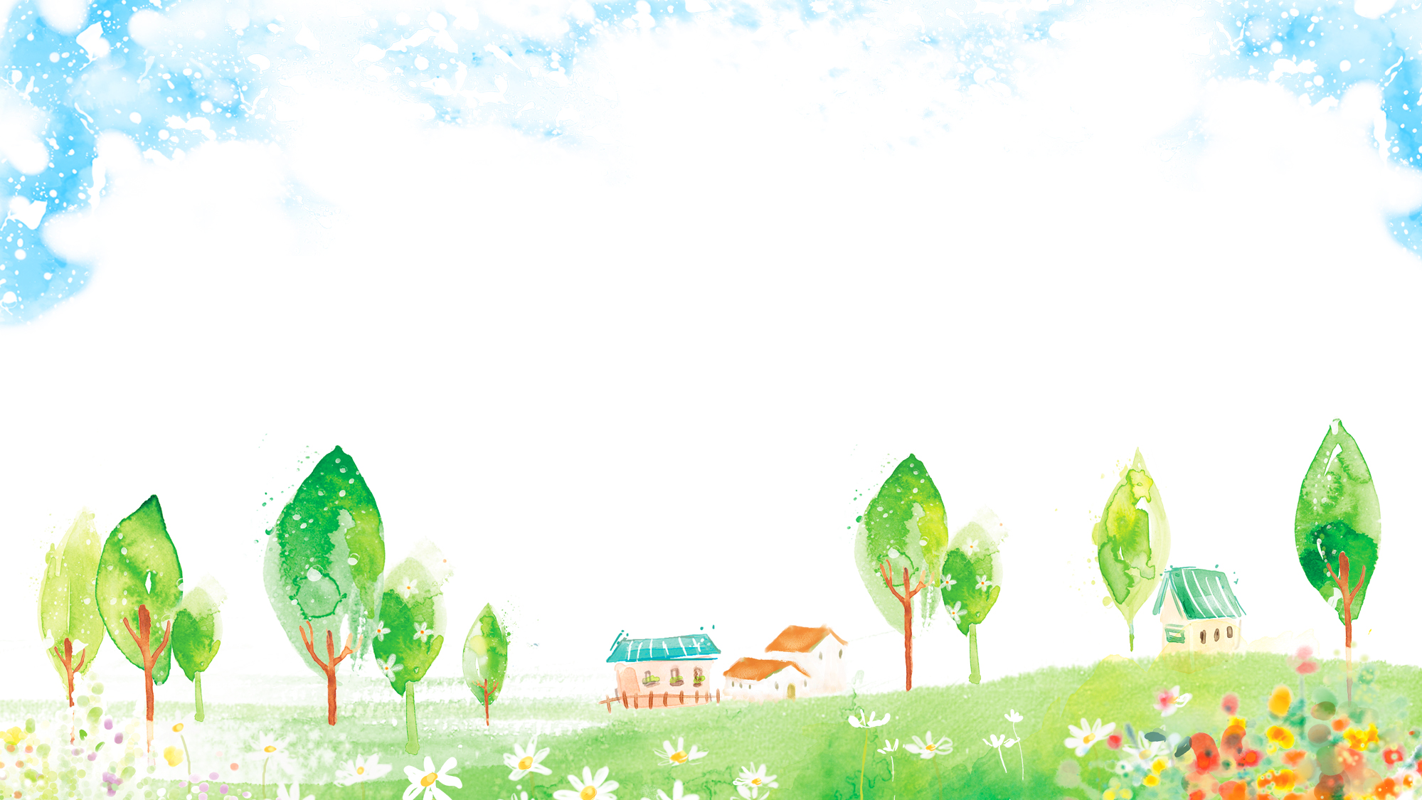
时代天华祝你学习进步！

